Slide 1

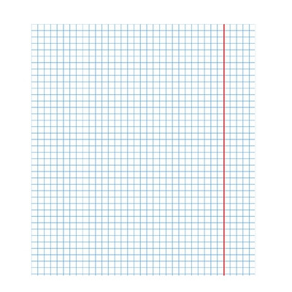
Урок 166. Повторення вивченого
матеріалу. Письмове множення
і ділення.

Slide 2
1. Виконайте множення письмово:
3 3 4 5 2 0 4 3 4 2 2 1 3
х х х х х
_____ _____ _____ _____ _____
3 3 4 2 4
1 1 8 2 0 9 3 2 0 1 7 0 1 0 7
х х х х х
_____ _____ _____ _____ _____
5 4 3 5 9

Slide 3
1. Виконайте множення письмово:
3 3 4 5 2 0 4 3 4 2 2 1 3
х х х х х
_____ _____ _____ _____ _____
3 3 4 2 4
9 9 1 3 5 8 1 6 6 8 4 8 5 2
1 1 8 2 0 9 3 2 0 1 7 0 1 0 7
х х х х х
_____ _____ _____ _____ _____
5 4 3 5 9
5 9 0 8 3 6 9 6 0 8 5 0 9 6 3

Slide 4
2. Виконайте ділення письмово:
____ ____ ______ ______
1 2 9 І 3 1 5 6 І 3 2 4 8 І 2 8 8 4 І 4
І І І І
____ _____ _____ _____
9 6 9 І 3 3 8 4 І 3 8 5 2 І 4 4 4 5 І 5
І І І І

Slide 5
2. Виконайте ділення письмово:
____ ____ ______ ______
1 2 9 І 3 1 5 6 І 3 2 4 8 І 2 8 8 4 І 4
І І І І
1 2 4 3 1 5 5 2 2 1 2 4 8 2 2 1
9 6 4 8
9 6 4 8
0 0 8 4
8 4
0 0
____ _____ _____ _____
9 6 9 І 3 3 8 4 І 3 8 5 2 І 4 4 4 5 І 5
І І І І
9 3 2 3 3 1 2 8 8 2 1 3 4 0 8 9
6 8 5 4 5
6 6 4 4 5
9 2 4 1 2 0
9 2 4 1 2
0 0 0

Slide 6
5. Розв»яжіть задачу:
Пачка масла коштує 120 грн, а майонез у 4 рази
дешевший. На скільки гривень пачка масла дорожча,
ніж майонез?
Масло – 120 грн
Майонез - ? грн, у 4 рази дешевший
на ? грн дорожча

Slide 7
Розв»язання
120 : 4 = 30 (грн) пачка майонезу;
120 – 30 = 90 (грн)
Відповідь: на 90 грн пачка масла дорожча, ніж майонез.

Slide 8
3. Розв»яжіть задачу:
У дачному селищі 82 будинки. На п»яти вулицях
по 8 будинків, а на решті вулиць – по 6 будинків.
Скільки всього вулиць у селищі?
Будинків – 82 шт.
5 вулиць – ? буд. ,по 8 буд.
? вулиць – ? буд., по 6 буд.
? шт.

Slide 9
Розв»язання
8 х 5 = 40 (буд.) на п»яти вулицях;
82 – 40 = 42 ( буд.) на решті вулиць;
42 : 6 = 7 ( вул.) решта;
5 + 7 = 12 (вул.)
Відповідь: всього 12 вулиць у селищі.

